Slide 1
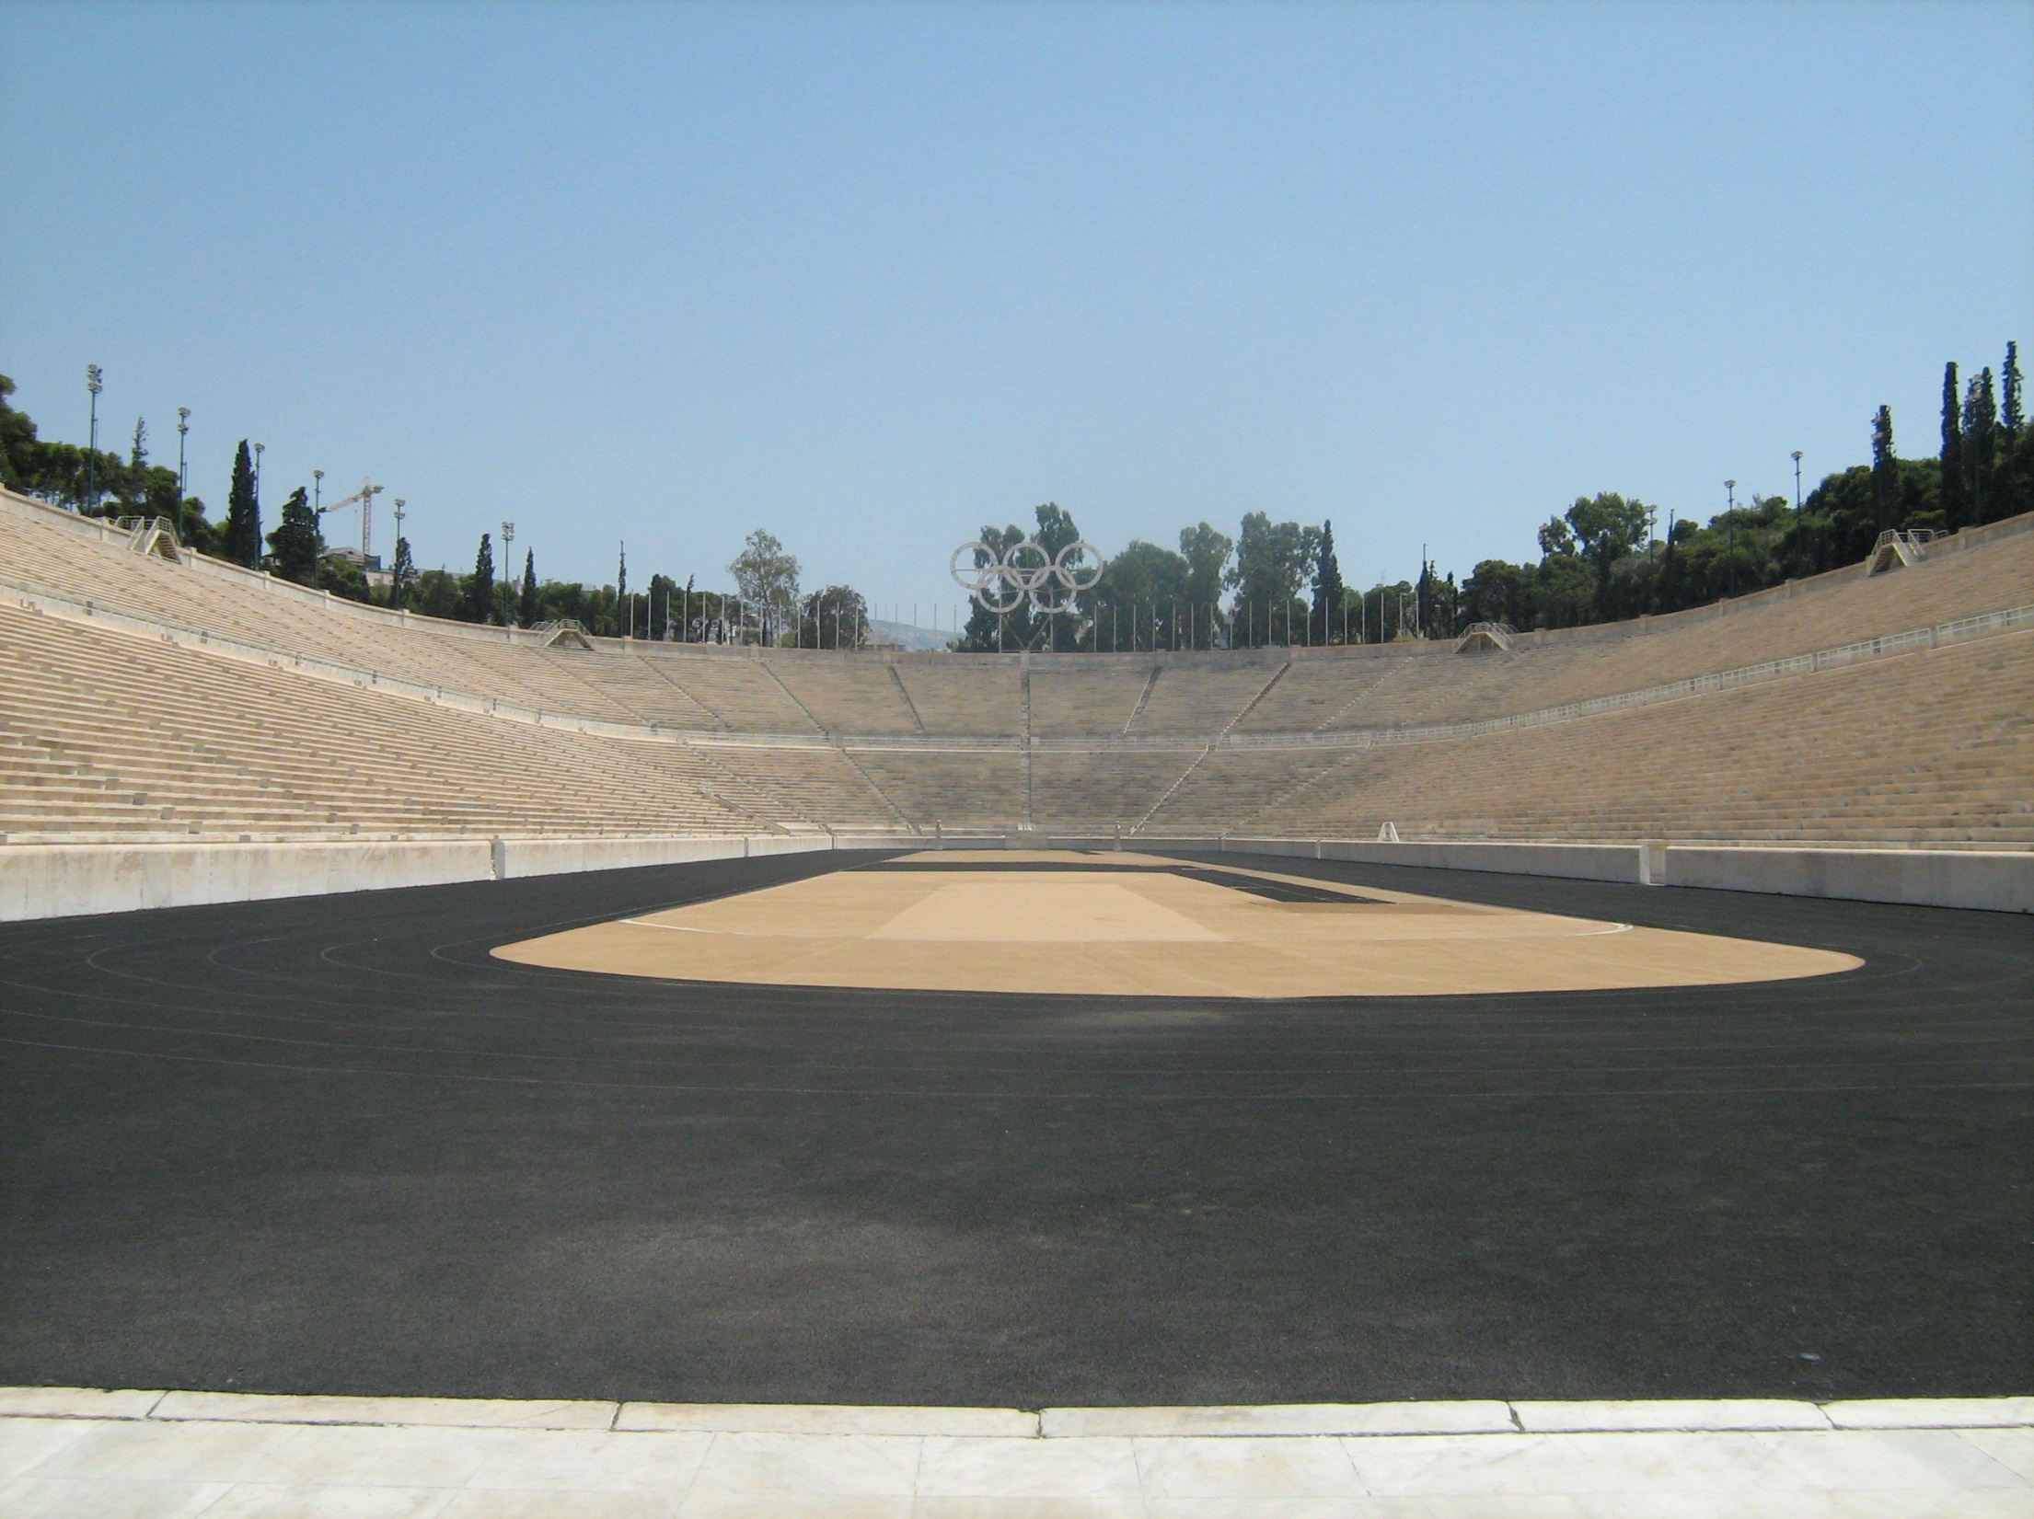
История Олимпийских игр

Slide 2
ОЛИМПИЙСКИЕ ИГРЫ – крупнейшие спортивные соревнования древности. Зародились как часть религиозного культа и проводились с 776 до н.э. по 394 н.э. (всего было проведено 293 Олимпиады) в Олимпии, считавшейся у греков священным местом. Победа на Олимпиаде считалась чрезвычайно почетной и для атлета, и для полиса, который он представлял.

Slide 3
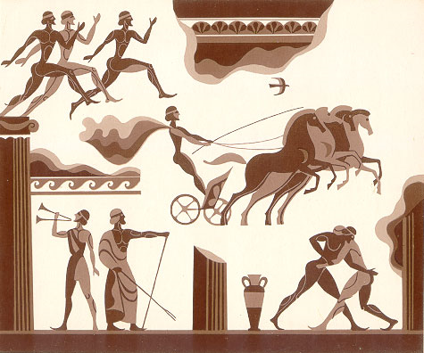
Греческие атлеты состязались в беге, прыжках, метании копья, диска, борьбе, кулачном бою, гонках на колесницах.

Slide 4
От имени всех спортсменов я обещаю, что мы будем участвовать в этих Играх, уважая и соблюдая правила, по которым они проводятся, в истинно спортивном духе, во славу спорта и во имя чести своих команд
Перед состязаниями каждый атлет давал клятву

Slide 5
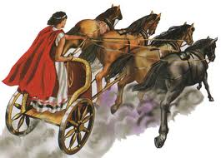
Победителя встречал весь город. В городской стене делали пролом, куда на колеснице въезжал победитель, пролом в тот же день заделывали, чтобы олимпийская победа вошла в город и никогда его не покидала.

Slide 6
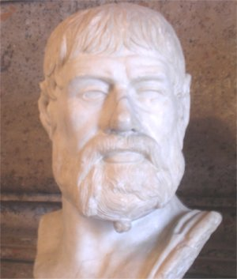
Интересный факт
На время Олимпийских игр в Древней Греции прекращались войны и заключалось перемирие – экехерия, а представители враждующих полисов проводили в Олимпии мирные переговоры с целью уладить конфликты. На хранившемся в Олимпии в храме Геры бронзовом диске Ифита с правилами Олимпийских игр был записан соответствующий пункт.
Павсаний

Slide 7
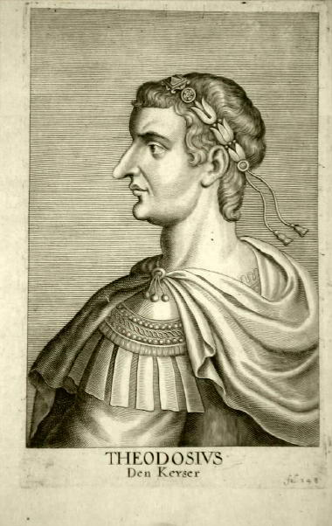
В 394 г. н. э. Римский император Феодосий I издал указ, запрещающий дальнейшее проведение Олимпийских игр. Причиной тому было недавнее принятие Императором христианства и, в связи с этим, решение искоренить антихристианские игры, прославляющие языческих богов.

Slide 8
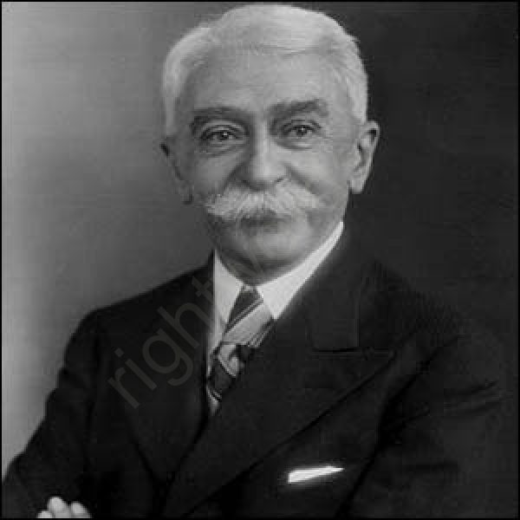
Современные Олимпийские игры
Традиция, существовавшая в древней Греции, была возрождена в конце XIX века французским общественным деятелем Пьером де Кубертеном. Олимпийские игры, известные также как Летние Олимпийские игры, проводились каждые четыре года, начиная с 1896, за исключением лет, пришедшихся на мировые войны. В 1924 году были учреждены Зимние Олимпийские игры, которые первоначально проводились в тот же год, что и летние. Однако, начиная с 1994, время проведения зимних Олимпийских игр сдвинуто на два года относительно времени проведения летних игр.
Пьер де Кубертен

Slide 9
Флаг Олимпийских игр
Флаг олимпийского движения представляет собой белое поле, в центре которого помещается Олимпийская эмблема: 5 переплетённых колец, расположенных в два ряда (три в верхнем, два в нижнем).
Цвета означают континенты мира, буква W, которую они образуют вместе – английское слово WORLD (мир). Кольца символизируют союз (единство) пяти частей света и всемирный характер Олимпийских Игр.

Slide 10
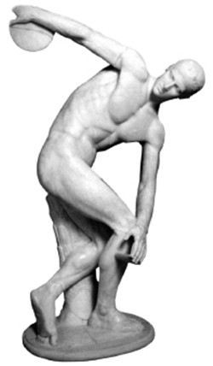
Девиз Олимпийских игр
Девиз игр - «Быстрее, выше, сильнее», что является переводом латинского выражения «Citius, Altius, Fortius». Лозунг был придуман французским священником Анри Дидоном и предложен Пьером де Кубертеном при создании Международного олимпийского комитета в 1894 году и представлен на VIII летних Олимпийских играх в Париже в 1924 году.
Существует также неофициальный девиз «Главное — не победа, а участие»

Slide 11
Олимпийские медали
Олимпийские медали: золотую, серебряную и бронзовую вручают трём спортсменам, показавшим наилучшие результаты в соревновании. В командных видах спорта медали равного достоинства получают все члены команды.
Золотые медали, как правило, изготавливают в основном из серебра. Так, на Играх 2008 года золотая медаль весила около 150 граммов, в состав которых входило примерно 6 граммов золота. Серебряные медали изготавливают из серебра, бронзовые из меди.

Slide 12
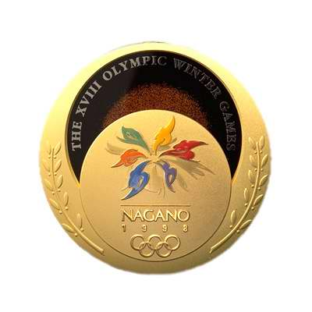
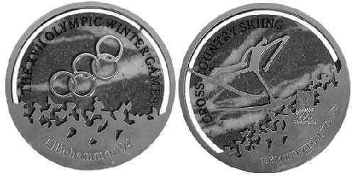
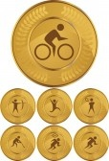
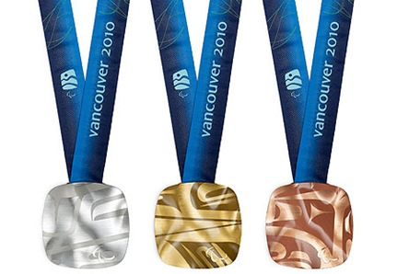
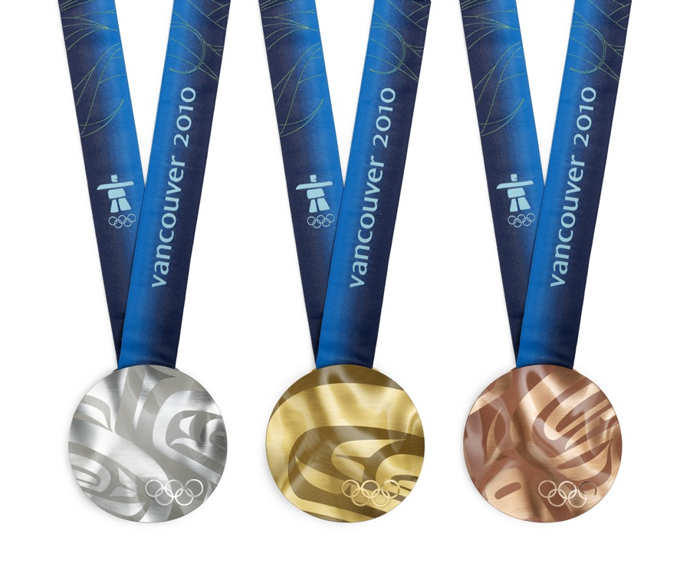

Slide 13
Олимпийский огонь
Впервые олимпийский огонь был зажжён на IX летних Играх в Амстердаме (Нидерланды).
Олимпийский огонь зажигают на территории развалин храма богини Геры в древней Олимпии в Греции от параболического зеркала. Огонь на факеле передаётся от атлета к атлету в ходе многодневной символической эстафеты, которая проходит по всем 5 населённым континентам Земли. Огонь прибывает к месту проведения Олимпийских игр в день их открытия. Финалист эстафеты факелом зажигает пламя олимпийского костра. Это символизирует начало игр. По завершении всех соревнований Олимпийский огонь костра гасится, что символизирует закрытие игр.

Slide 14
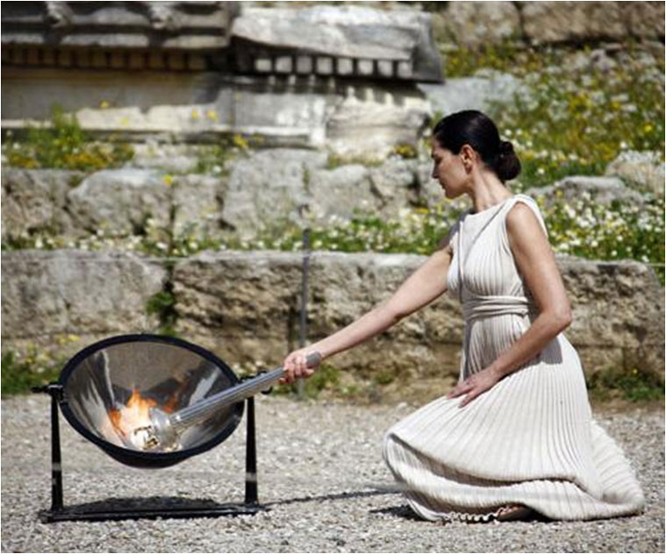

Slide 15
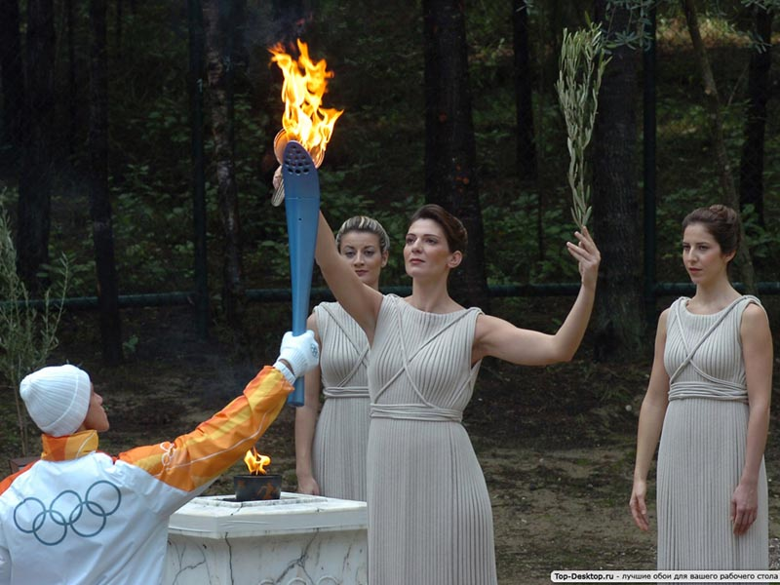

Slide 16
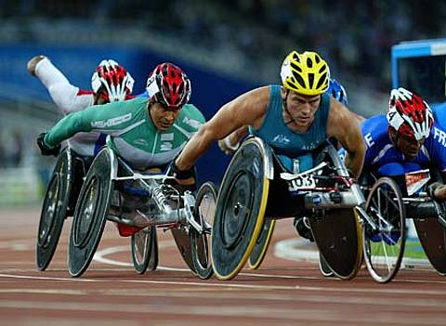
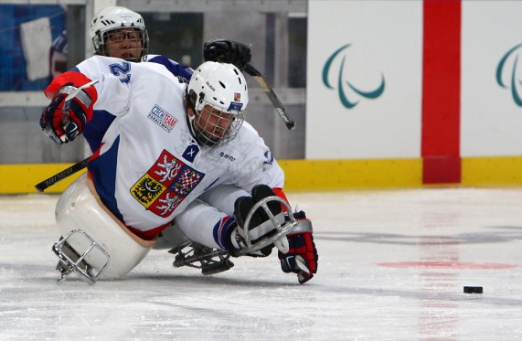
Типы Олимпийских игр
Кроме Олимпийских игр также проводятся Паралимпийские игры (международные спортивные соревнования для инвалидов), Дефлимпийские (в русском варианте Сурдоолимпийские) игры (для людей с нарушениями слуха), а также Специальная Олимпиада (для людей с умственными отклонениями).

Slide 17
PARALYMPICS

